Slide 1
Probabilidad
Variables aleatorias: x1, x2
x1 tiene una distribución que te da una idea de cómo de probable es que x1 esté entre dos valores, dentro de un intervalo, si x1 es continua, o de que x1 esté dentro de un conjunto discreto de valores, si x1 es discreta.
Lo mismo se aplica para x2, pero cada variable aleatoria tendrá su propia distribución que la define.
Supongamos que x1 y x2 son variables aletorias discretas
x1 es hacer click en el ratón. Espacio muestral: sí, no (dos posibles estados)
x2 es qué persona es: Espacio muestral: Juan, Ana, Sofía, Carlos (4 posibles estados)
Dentro de un espacio muestral discreto, si conoces todos los valores del espacio muestral, lo puedes codificar con todos los valores menos uno de ellos (principio del Dummy Encoding)
Suceso elemental: Cada uno de los resultados posibles del experimento aleatorio; luego un suceso elemental consta de un solo elemento del espacio muestral (E).
Suceso: Conjunto formado por uno o más sucesos elementales, es decir, un subconjunto de resultados elementales del experimento aleatorio.
Sean A y B dos sucesos del espacio muestral. El suceso A se dice independiente del suceso B si el conocimiento de la ocurrencia de B no modifica la probabilidad de aparición de A, es decir, si P (A/B) = P (A) o P(A) = P(A/B).

Slide 2
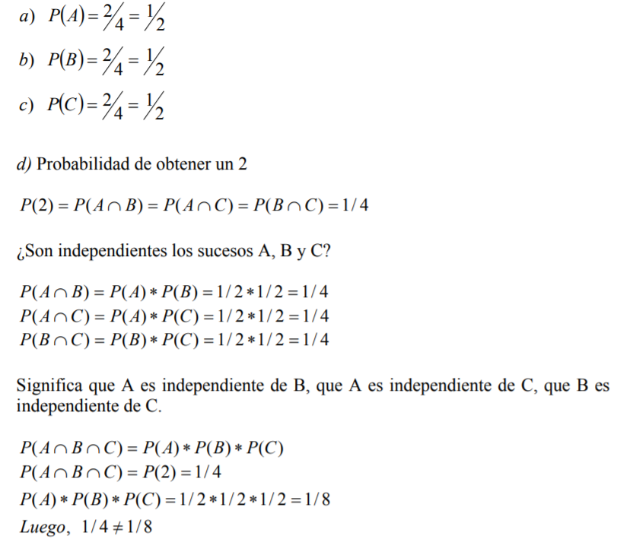
Hasta ahora hemos visto el concepto de probabilidad partiendo de que la única información que tenemos sobre el experimento es el espacio muestral. Sin embargo, en ocasiones se conoce que un determinado suceso ha ocurrido. ¿Modificará esta información adicional la probabilidad de que ocurra otro suceso?. Veremos que Introducción al cálculo de probabilidades 13 generalmente sí. A partir de esta idea surge la idea de probabilidad condicionada.
Ejemplo:
Sea un experimento aleatorio que consiste en lanzar un tetraedro regular cuyas caras están numeradas del 1 al 4, y se definen los sucesos:
A = {1 o 2}
B = {2 o 3}
C = {2 o 4}
Calcular:
https://www.ugr.es/~eues/webgrupo/Docencia/MonteroAlonso/estadisticaII/tema1.pdf

Slide 3
Independencia entre variables predictoras
No se cumple la anterior condición, por lo que A, B y C no son independientes entre sí, son independientes dos a dos
Un clasificador Naive Bayes es se basa en el teorema de Bayes y algunas hipótesis simplificadoras adicionales. Es a causa de estas simplificaciones, que se suelen resumir en la hipótesis de independencia entre las variables predictoras, que recibe el apelativo de naive, es decir, ingenuo
Es decir, supone que las columnas x1, x2, …xn son independientes entre sí
No estoy generando columnas dependientes entre sí como en el One-Hot encoder

